Slide 1
Представление опыта работы по реализации тематической недели «Взаимодействие детского сада и школы (дети, родители, педагоги)» Тема: проект Школа
Комитет по образованию
Администрации городского округа Подольск
Муниципальное дошкольное образовательное учреждение детский сад комбинированного вида №25 «Улыбка»
Воспитатели:
Мылкина Анна Ивановна
Разуваева Лилия Габдулхаевна
Март 2022

Slide 2
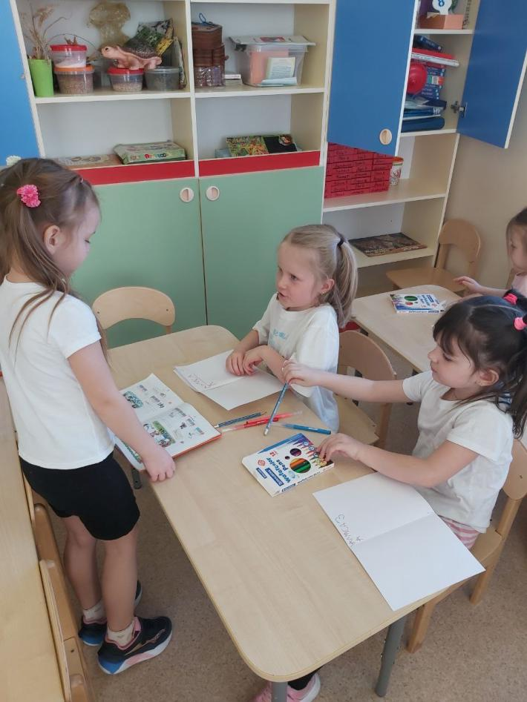
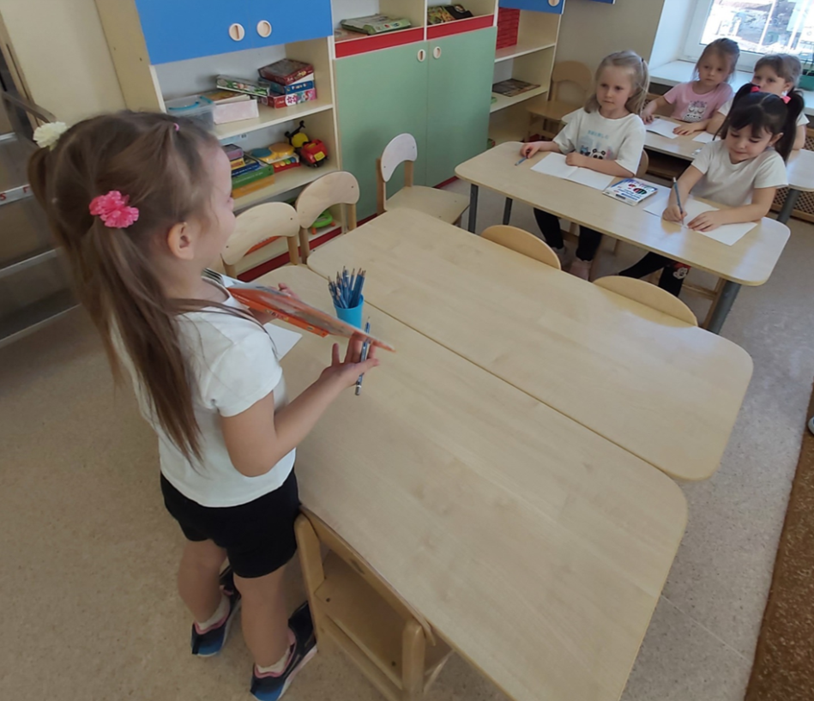
Сюжетно-ролевая игра «Школа»

Slide 3
Тема проекта «Школа»
17.03.2022 – 31.03.2022
формирование положительного отношения к школе, поддержка детской инициативы и создание условий для подкрепления положительной эмоционально – мотивационной сферы детей в отношении обучения в школе
развивать познавательный интерес детей к разным видам деятельности;
развивать познавательный интерес к школе, книгам
Сроки проекта
Цель проекта
Задачи проекта
воспитатели, дети старшей группы, родители, инициативная группа школьников с учителем
Участники проекта

Slide 4
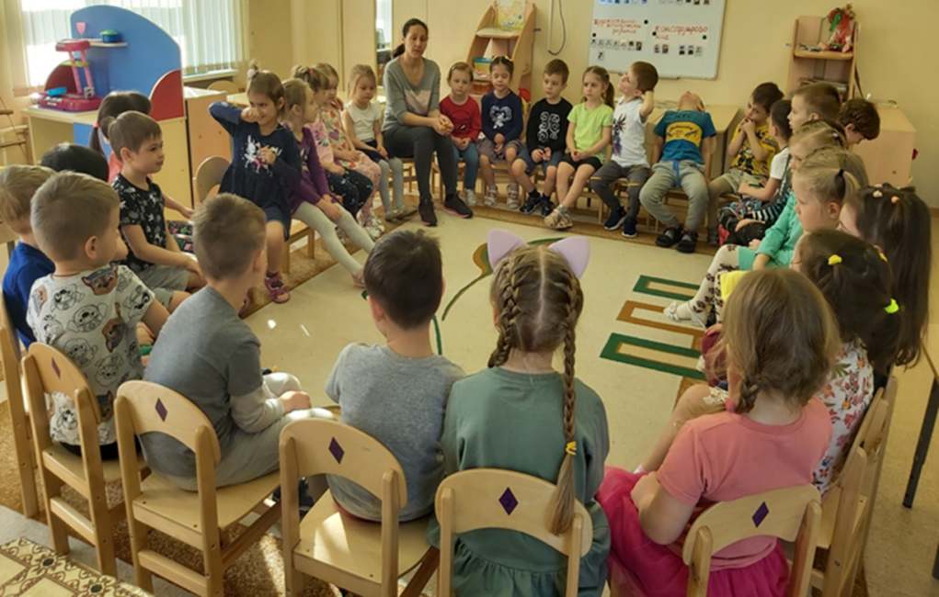
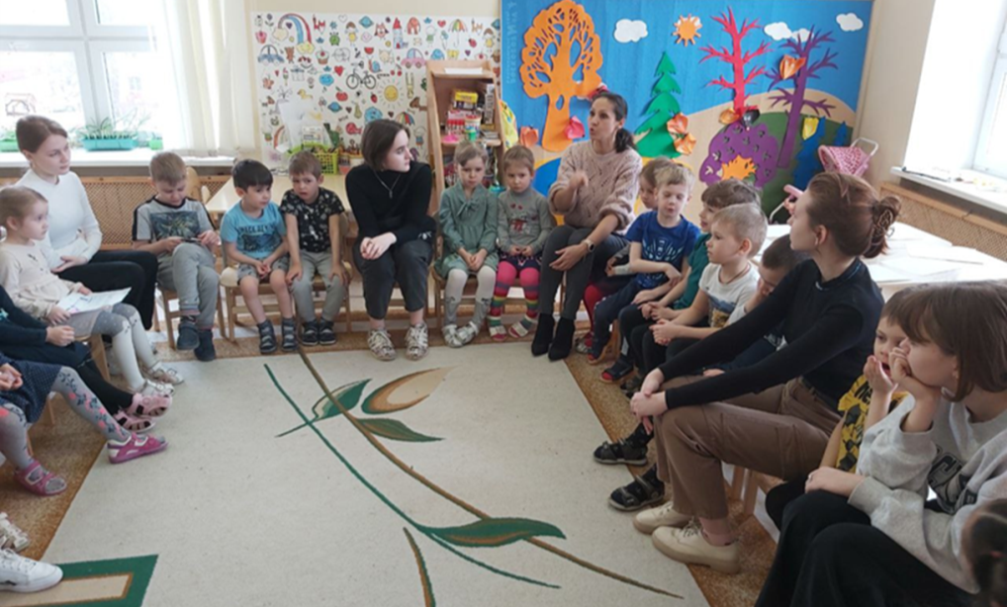
Детский совет

Slide 5
3 вопроса по «Вдохновению»
Что знаю?
Что хочу узнать?
Откуда могу узнать?
Лера П.: в школе много читают, считают и пишут. Не ленятся, чтобы быть отличником.
Кирилл: от тех, кто уже ходит в школу
Ксения Б.: в детский сад мы с мамой опаздываем, а почему в школу нельзя?

Slide 6
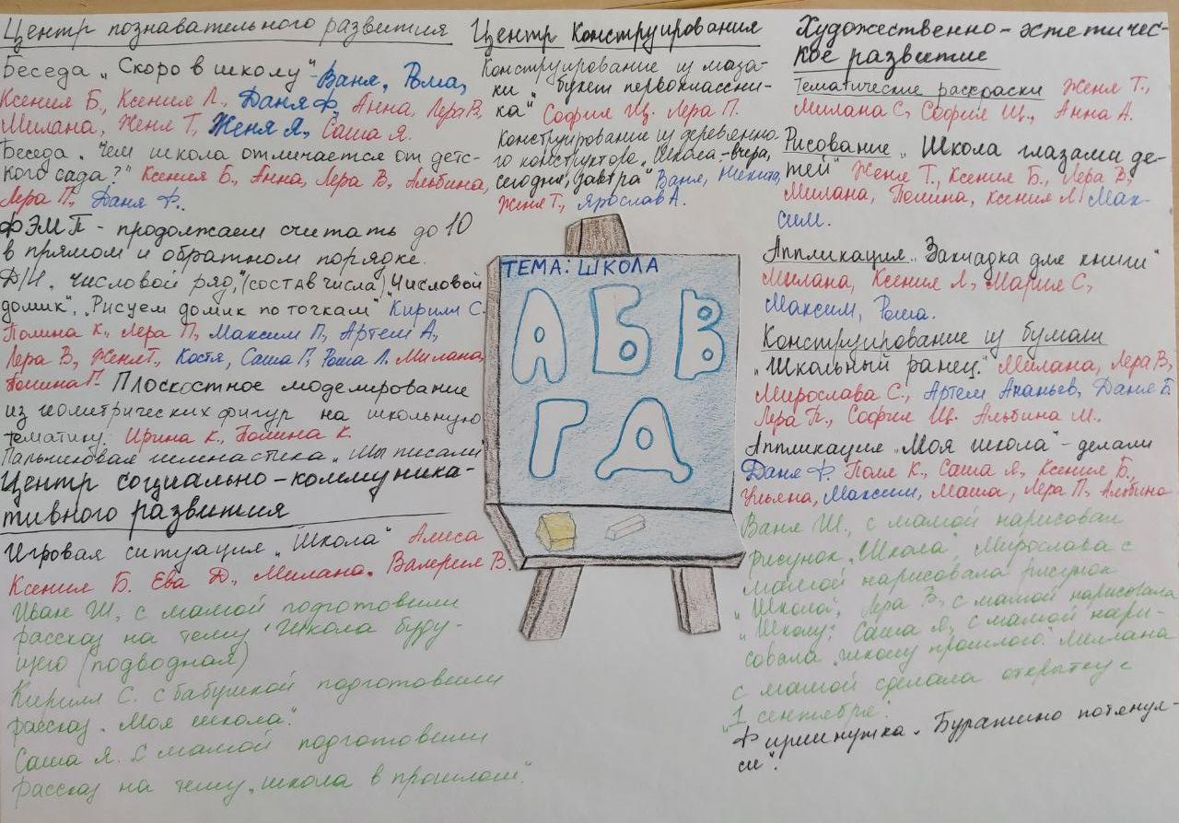
Паутинка

Slide 7
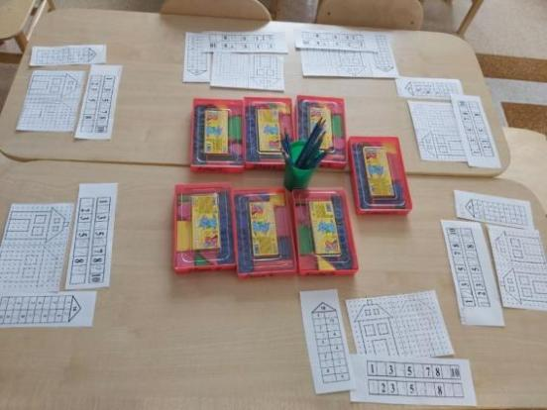
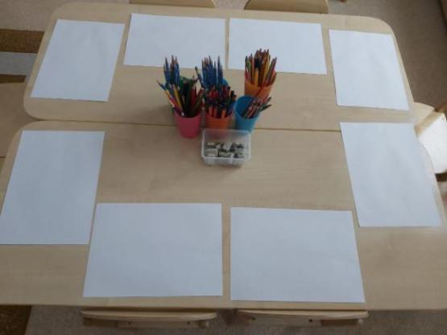
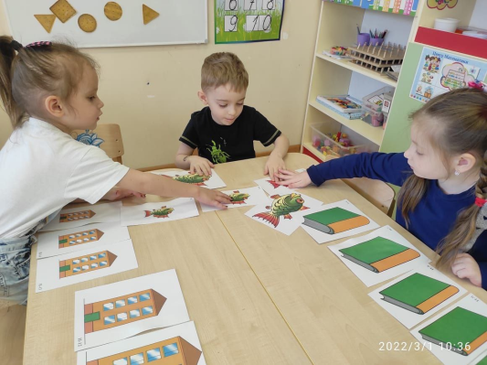
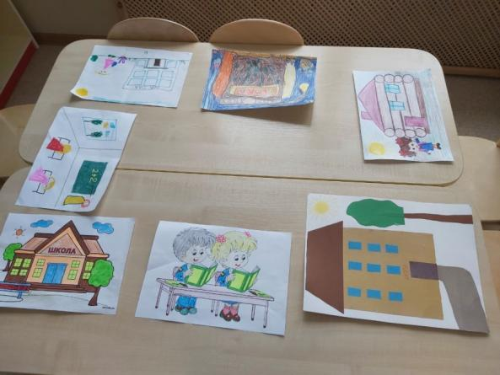
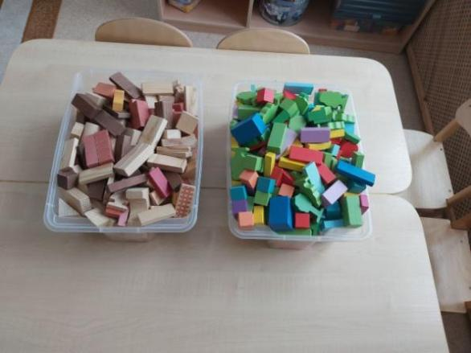
Центры активности.
Центр познания
Центр художественно-эстетического развития
Центр проектирования и конструирования
Центр социально-коммуникативного развития

Slide 8
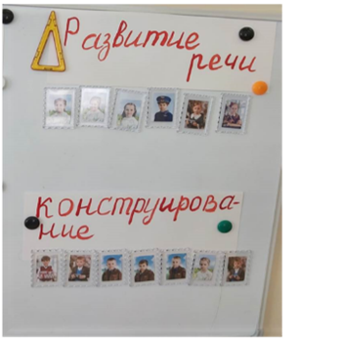
Доска выбора

Slide 9
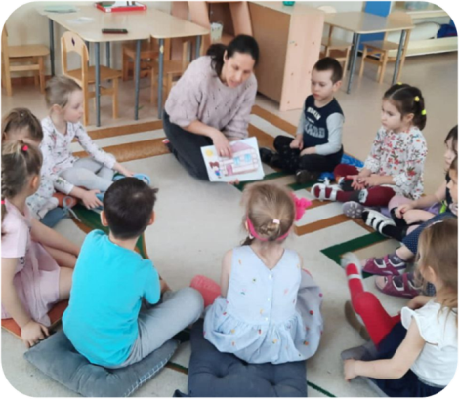
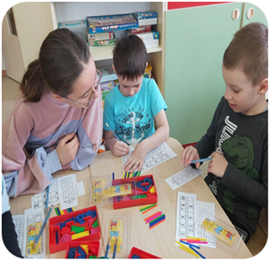
Центр познавательной деятельности:
Детская дискуссия
«Скоро в школу»
Чем школа отличается от детского сада.
Что мы знаем о школе
Безопасность в школе на перемене и уроке
Математическое развитие
Собери портфель для школы,
Числовой домик, Числовой ряд,
Нарисуй школу по точкам,
плоскостное моделирование – составление сюжетов на школьную тематику из математического набора.

Slide 10
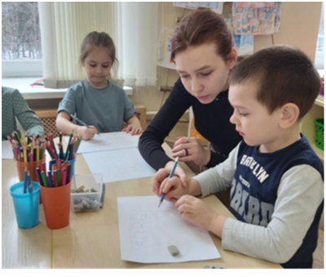
Центр художественно – эстетического развития:
Конструирование из бумаги
Музыка
Песни:
Буквы и слова
Первоклассник
Рисование
Школа глазами детей
Школьный ранец

Slide 11
Центр социально – коммуникативного развития:
Свод правил для первоклассника
История к мультфильму
Я в школе
Школа вчера, сегодня, завтра
Составление рассказа по рисунку

Slide 12
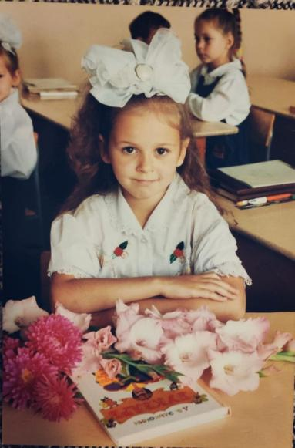
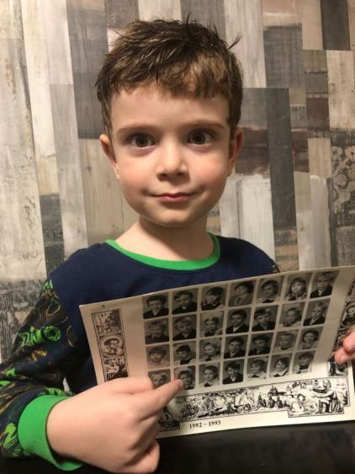
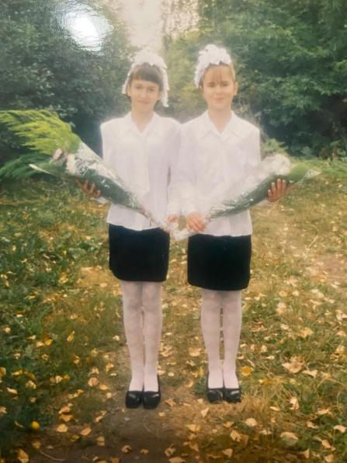
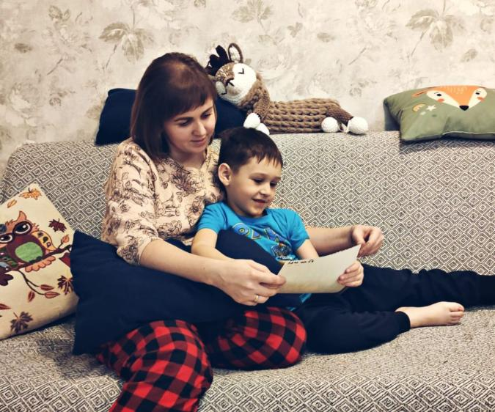
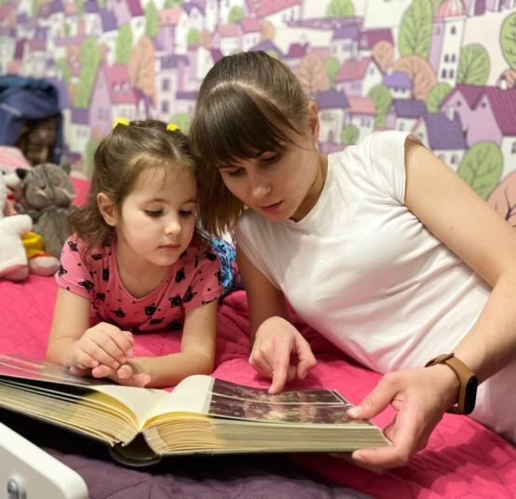

Slide 13
Центр проектирования и конструирования:
Школа прошлого
Школа настоящего
Школа будущего

Slide 14
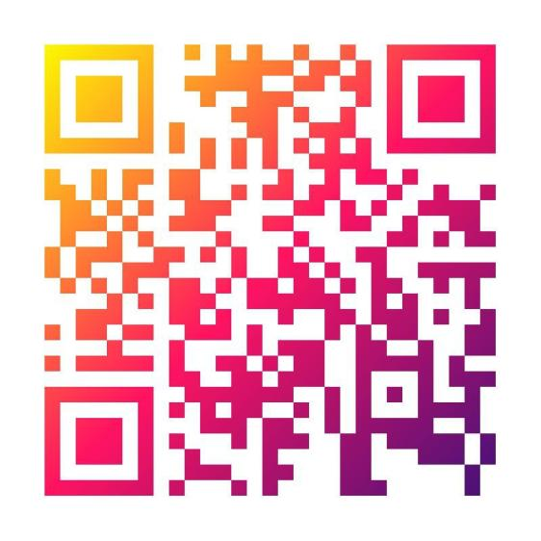
Результат проекта
Мультфильм «Я в школе»
Аппликация «Моя школа»

